Slide 1
Buzzer
Systemnahes Programmieren

Slide 2
Gliederung
Gruppe
Programmidee
Benötigte Komponenten
Programmablauf
Implementation
Demo

Slide 3
Gruppe
Felix Hamme
Marvin Kubik
Sven Haala
Tobias Fritz

Slide 4
Programmidee
Reaktionsspiel für 2 Personen
Nach einem Signal müssen beide Spieler so schnell wie möglich ihren Buzzer drücken
Der Schnellere gewinnt

Slide 5
Benötigte Komponenten
8051 Mikrocomputer
Buzzer
LEDs

Slide 6
Programmablauf
Startsignal
Timer und Interrupts werden initialisiert
Abfangen von zu frühem Drücken
Lämpchen leuchtet auf und fordert Aktion der Spieler
Sieger wird angezeigt

Slide 7
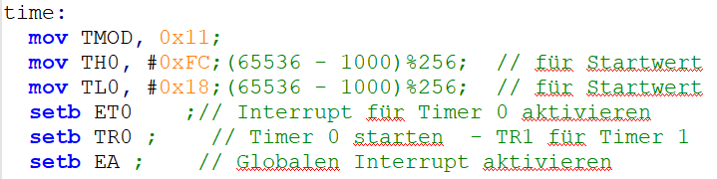
Implementation
Timer

Slide 8
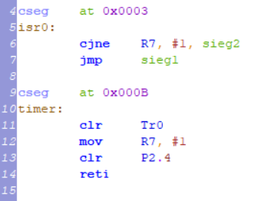
Implementation
Interrupt
Prüft ob zu früh gedrückt wurde
Timer
Setzt LED und R7

Slide 9
Erweiterungen
Zufallsgenerator
Buzzer für andere Funktionen nutzen (auslösen des Lichts auf Signal)

Slide 10

Demo

Slide 11
Danke für die Aufmerksamkeit

